Slide 1


УПРАВЛЯЙ
И ВЛАСТВУЙ

Slide 2
Решения на базе
> 50 брендов

Slide 3


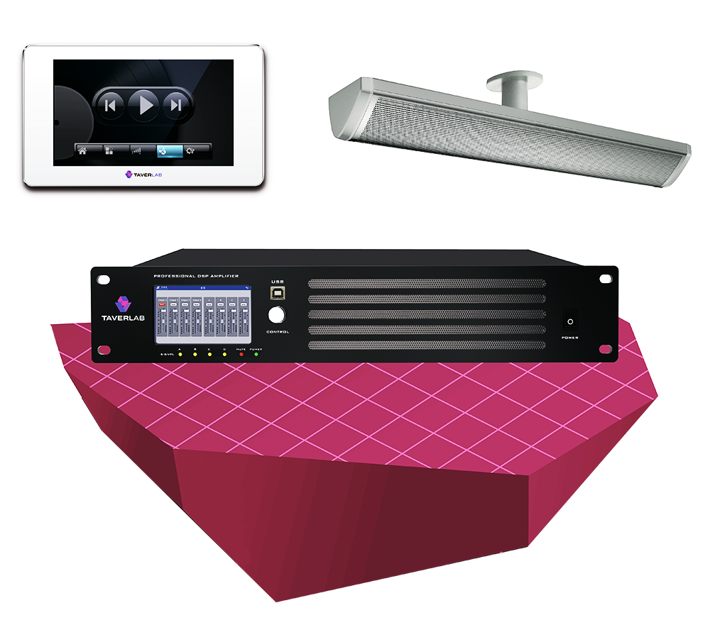
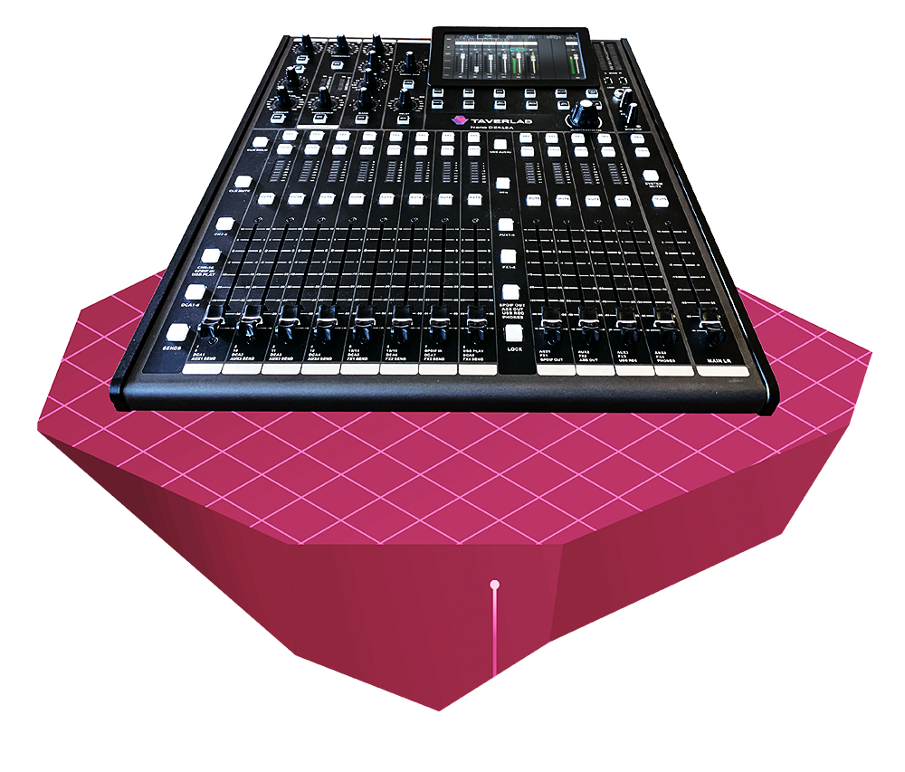

Notes:
Новость ХтМ – собственный бренд звукового оборудования. Медиаплатформа Таверлаб

Slide 4





Neon
Цифровые микшеры с Dante, DSP-процессингом, быстрым переключением и поддержкой до 100 банков сцен
Cuprum
цифровые аудиоусилители мощности на 2/4/8 каналов и модели с DSP-процессором и поддержкой Dante
Ferrum
настольные и линейные микрофонные массивы
Silicium
DSP-аудиопроцессоры на 8/16 каналов Dante для передачи аудиосигнала с низкой задержкой и высокой точностью
Aurum
компактные конвертеры Dante
А ещё переходники, разъёмы!

Slide 5

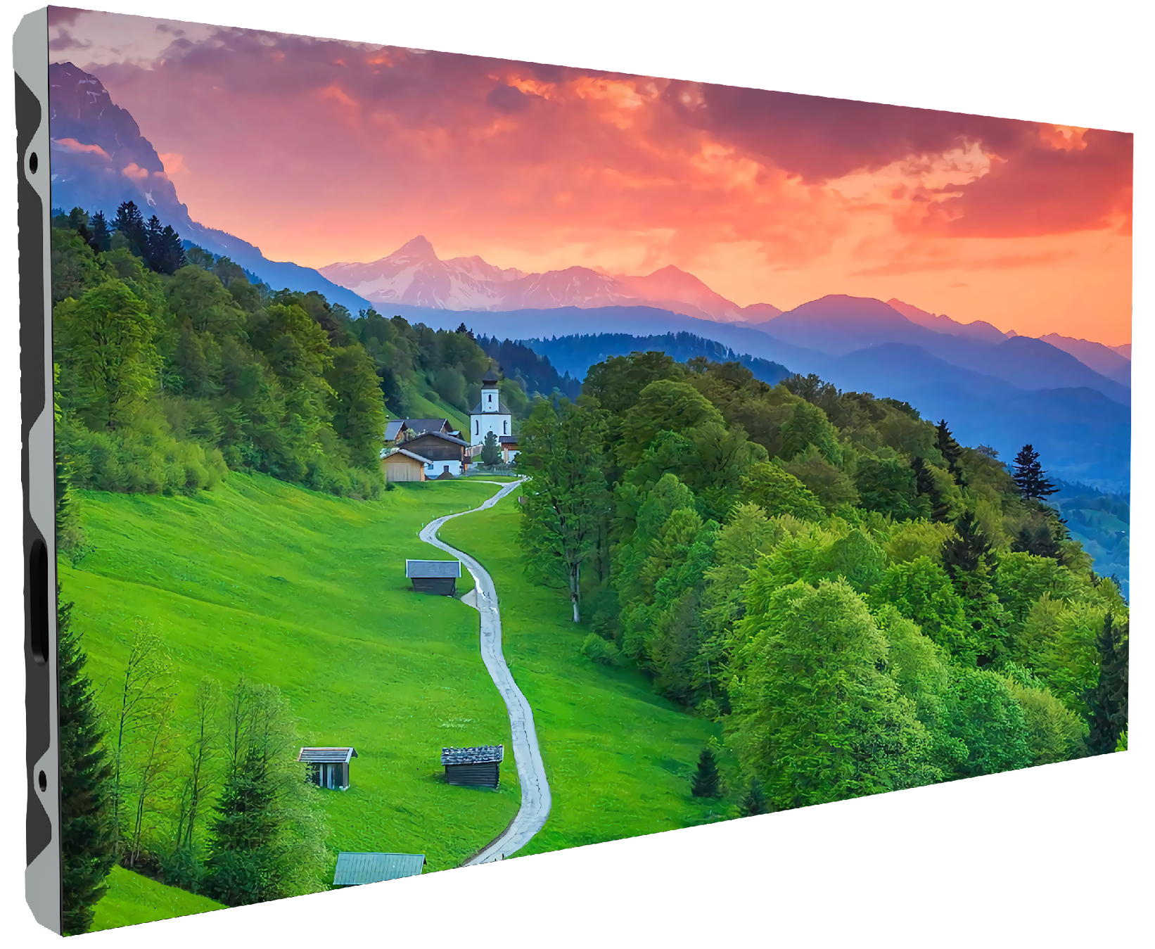

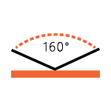






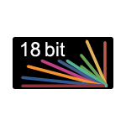



Комплекты FHD на базе NX 0,9-1,8 мм
NX – «флагманская» модель АЕТ:
тонкий корпус 40 мм + масса 6.5 кг + полный фронтальный доступ + 16:9 + элементная база и продуманный конструктив.
Наличие на складе:
Модели: NX0.9 COB, NX1.2 COB, NX1.5 SMD, NX1.8 SMD
Каждая модель – в комплекте FullHD 1920x1080 !
В каждом комплекте – настенное крепление, ЗИП 10%, контроллер Nova MCTRL600, кабели и аксессуары.
Free& Seamless
Splicing
Ultrahigh
Refresh Rate
Wide
Viewing Angle
Greater
Uniformity
High Brightness
Quick
Response Time
Less Occupation of Space
MTM-FCOB
Technology
More
Color Depth
Wide
Color Gamut
Superior
Contrast Ratio
Excellent
Heat Dissipation
Notes:
Новость ХТМ – светодиоды АЕТ на складе

Slide 6





профессиональные дисплеи
коммерческие телевизоры
интерактивные панели
дисплеи для видеостен
Notes:
Новость ХТМ – светодиоды АЕТ на складе

Slide 7

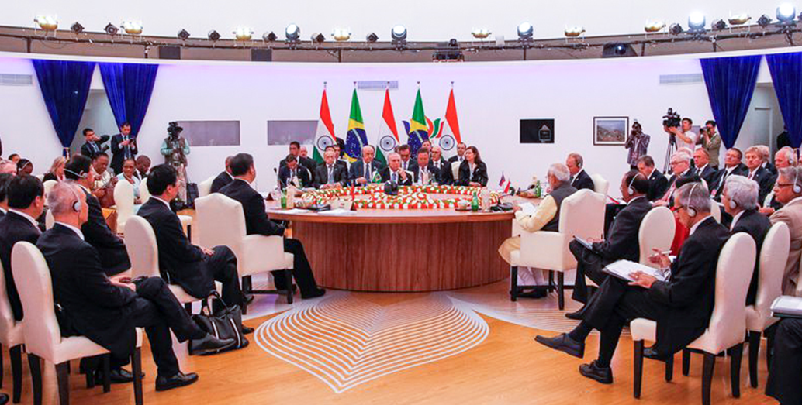
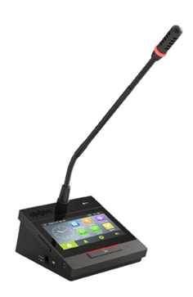
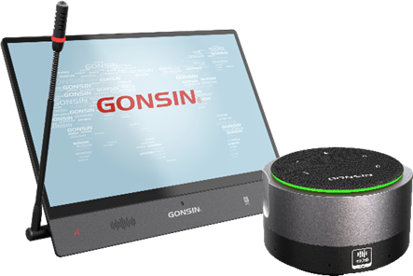
Комплексные решения в области конференц-связи
Широкий модельный ряд от дискуссионных систем до цифровых конгресс-систем с синхронным переводом
Современная интеллектуальная платформа управления безбумажными конференциями
Оборудование звукоусиления для комплексного оснащения залов
Прямые поставки, проектная защита
Notes:
Мы недавно начали дистрибуцию Gonsin, здесь основная идея – обозначить, что мы теперь плотно занимаемся этим брендом, у них есть широкий модельный ряд, чтобы собрать любую по сложности конференц-систему, у нас есть прямые поставки, проектная защита, пресейл поддержка и т.п

Slide 8
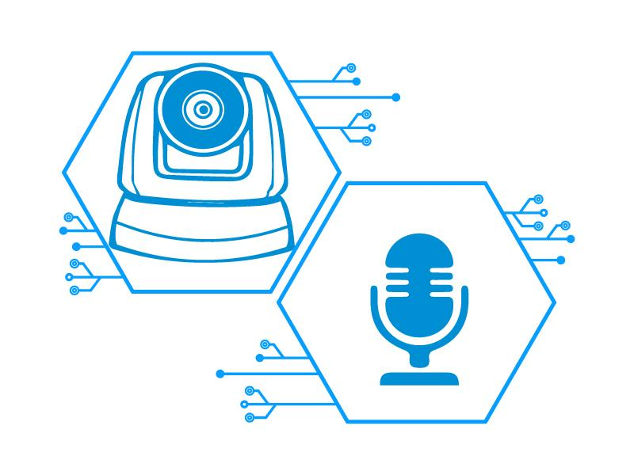

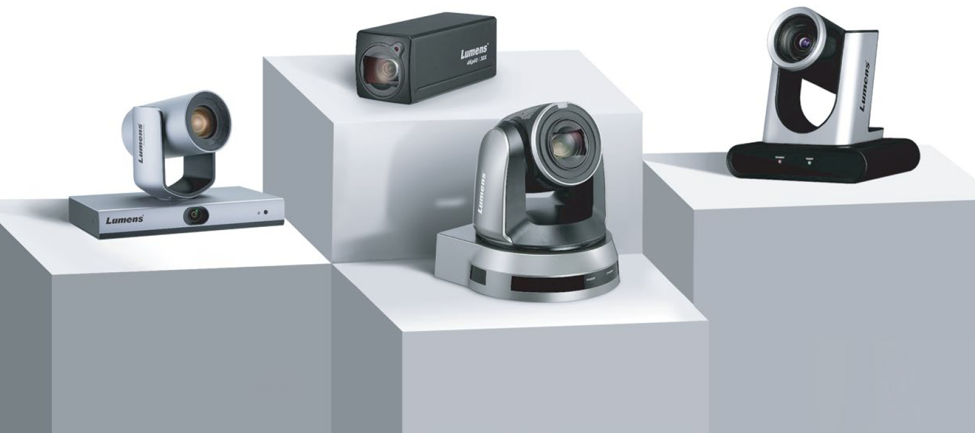
Управляем голосом
Интеграция
Объединение камеры и микрофонной системы
Управление
Активируемое голосом решение
Движение
Перемещение объектива согласно предустановкам камеры
Notes:
Lumens - Эксклюзивный бренд в России у нас, в Хай-Тек Медиа. Мировой лидер, делающий решения для конференционного рынка. Есть камеры с автотрекингом с 1 объективом, с 2-мя и с тремя. Могут работать на разных расстояниях от лектора. Есть и простые конференц-камеры и боксовые камеры. Также процессоры записи и трансляции.

Slide 9
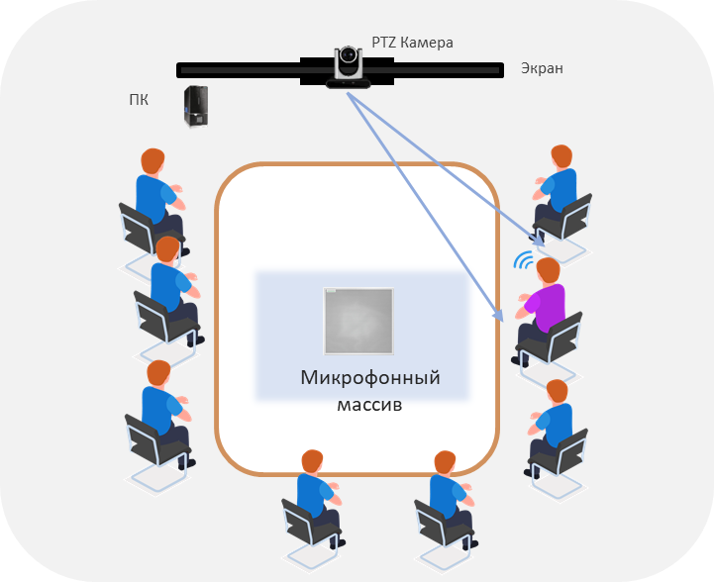
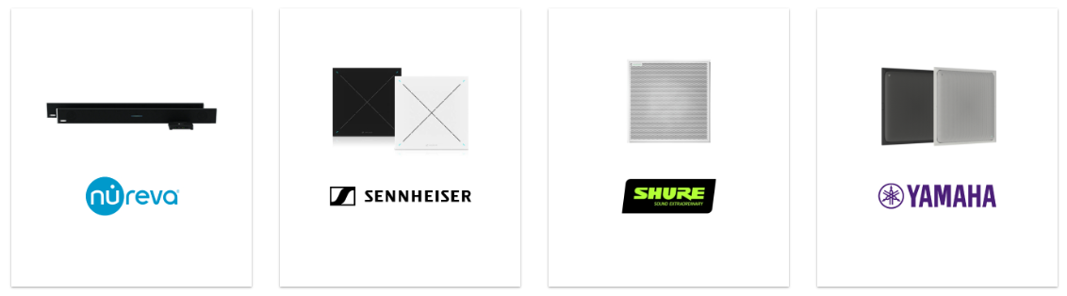
Совместимые
микрофонные массивы
Notes:
Для больших и малых переговорных специально сделали уникальный процессор AI, который работает со всеми известными производителями микрофонных массивов, которые сообщают координаты луча. По срабатыванию микрофона на говорящего наводится и камера. Не нужен специальный процессор для координации работы микрофонного массива и камеры, все делает процессор. Можно к нему подключить 16 любых микрофонных массивов из списка совместимости и 4 камеры Lumens.

Slide 10
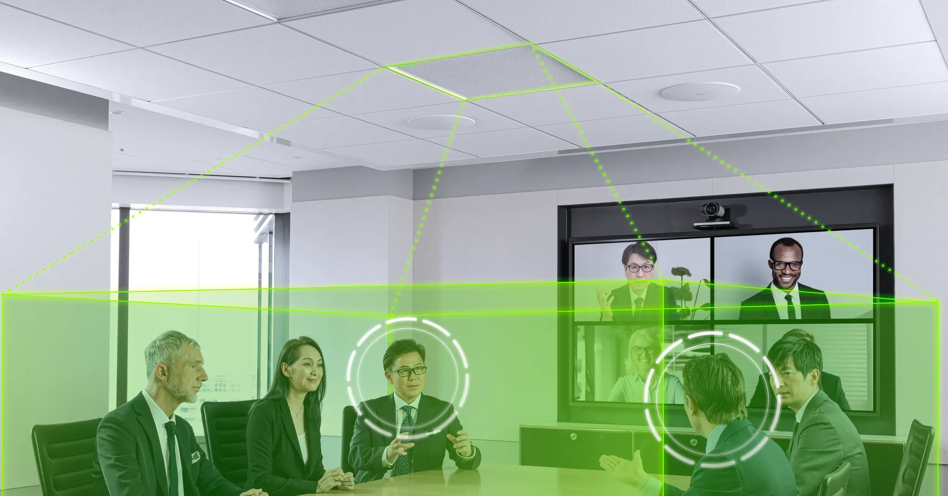

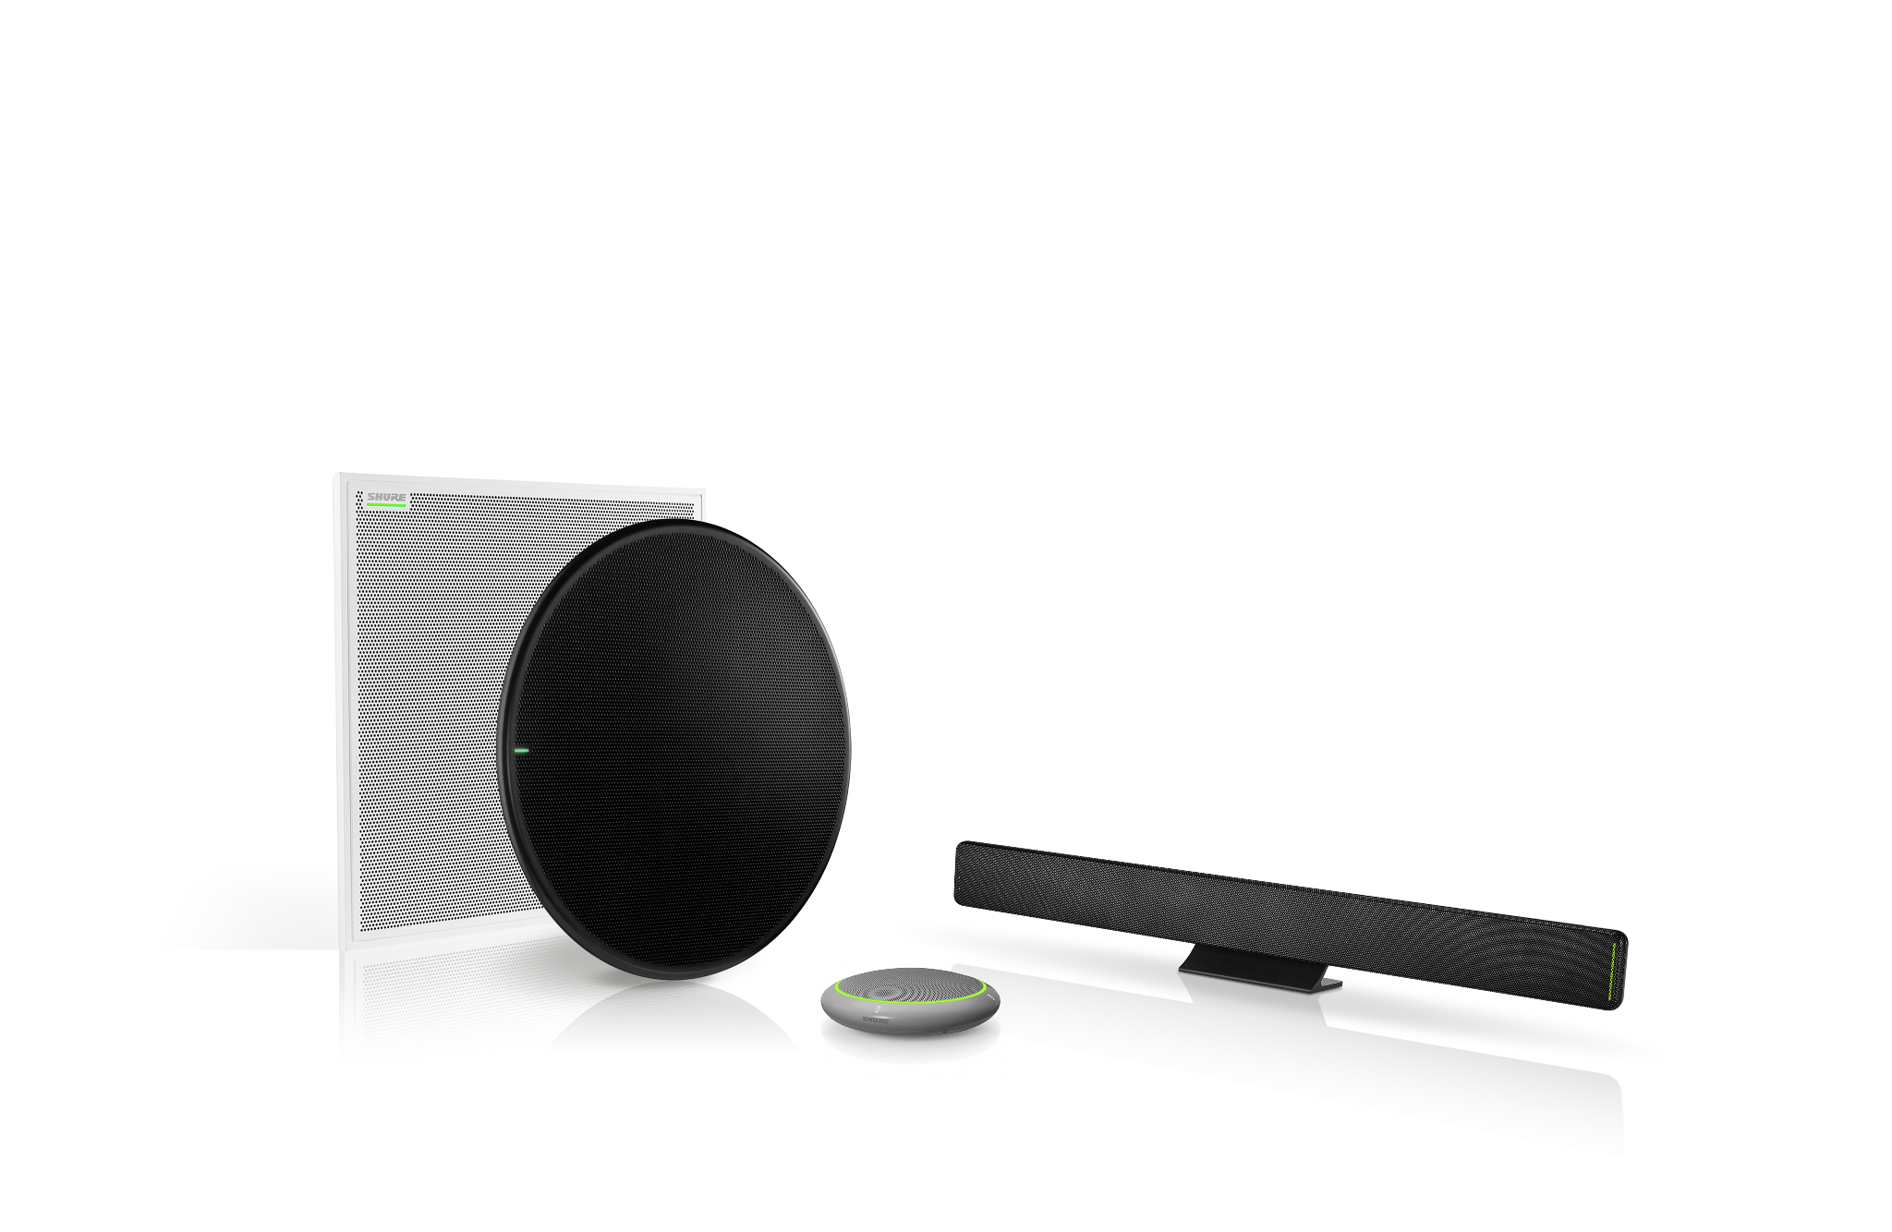

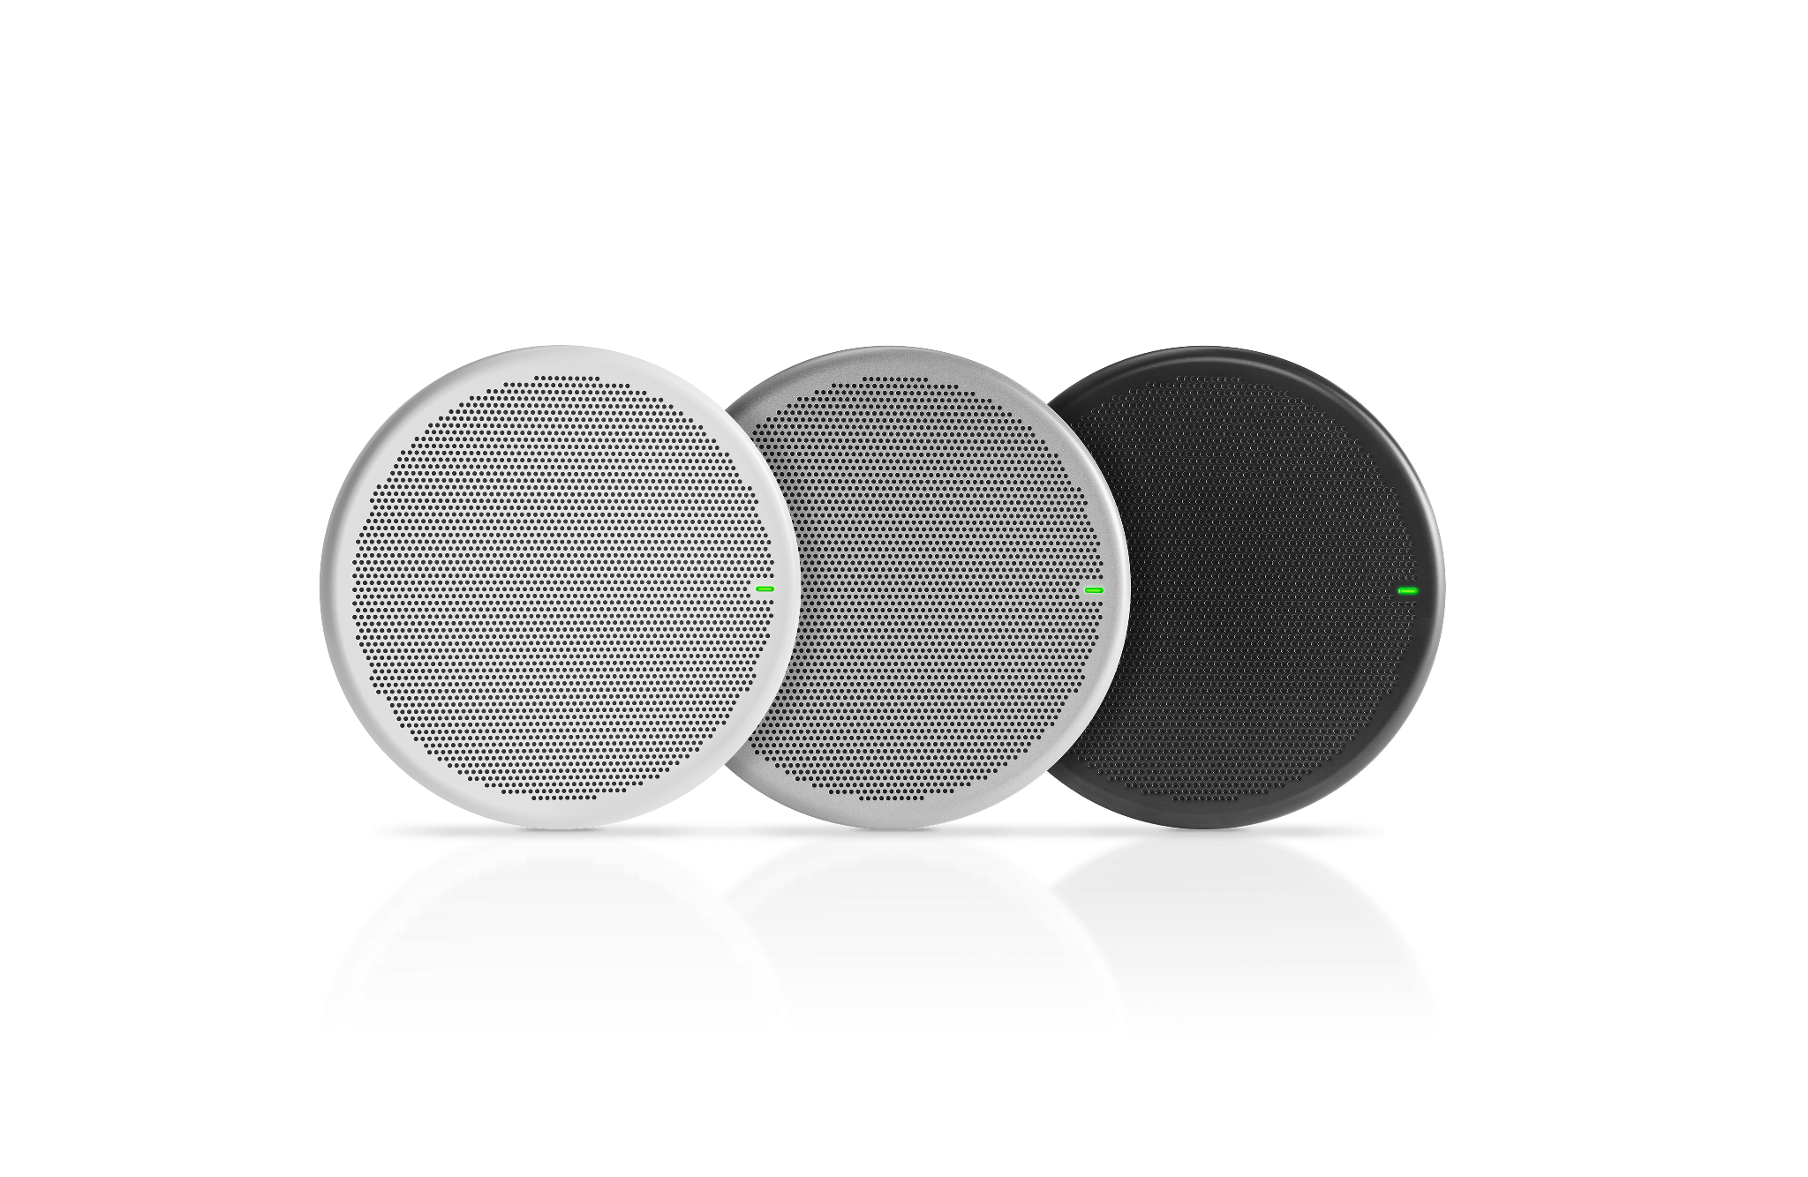
Будьте на высоте
Разные варианты монтажа и форм-факторы, от простых сценариев до крупных и сложных проектов:
Модели: MXA920W, 920S, MXA902, MXA901, MXA710-4FT, 2FT встроенный процессор IntelliMix DSP в каждой модели
API с передачей координат говорящего для интеграции в сторонние системы управления.
MXA901 – новинка сезона в компактном дизайне, выглядит хорошо, звучит ещё лучше.
Потолочные микрофонные массивы Shure Microflex Advance
Notes:
Естественное звучание без шума и эха, точная настройка зон и лучей для захвата речи, свобода перемещения спикера, пустой рабочий стол — вот лишь некоторые преимущества потолочных микрофонов Shure. Новинка сезона Shure MXA901 – круглый форм-фактор, всего 34 сантиметра в диаметре, зона охвата 6x6 метров, с шифтом по центральной оси на 1,2 метра. Предназначен для небольших и средних переговорных комнат, а система из нескольких микрофонов с легкостью интегрируется в проект для больших помещений.

Slide 11
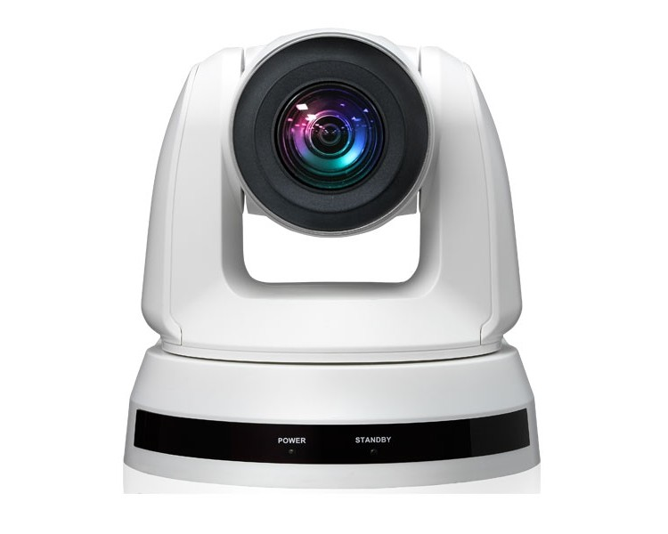


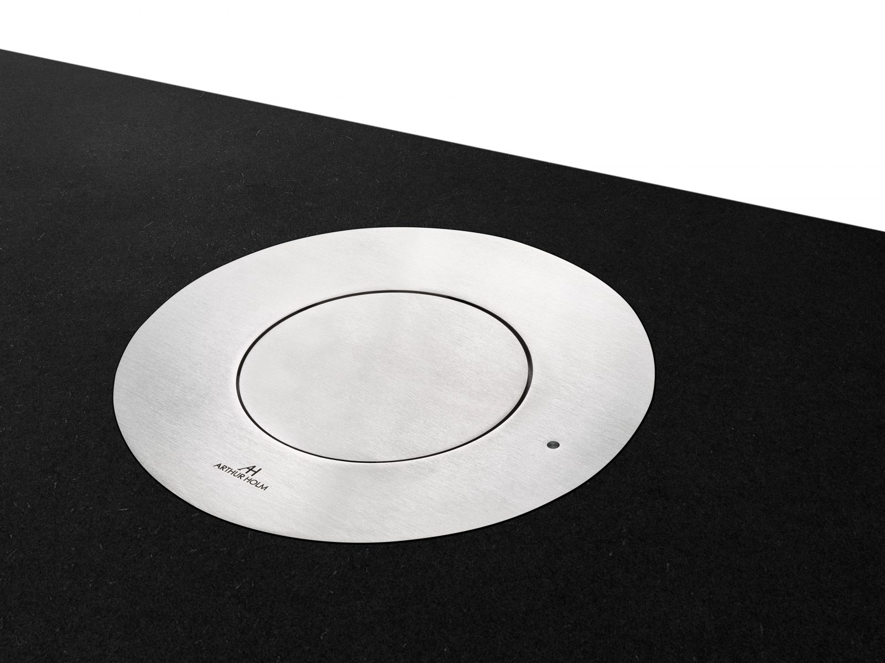
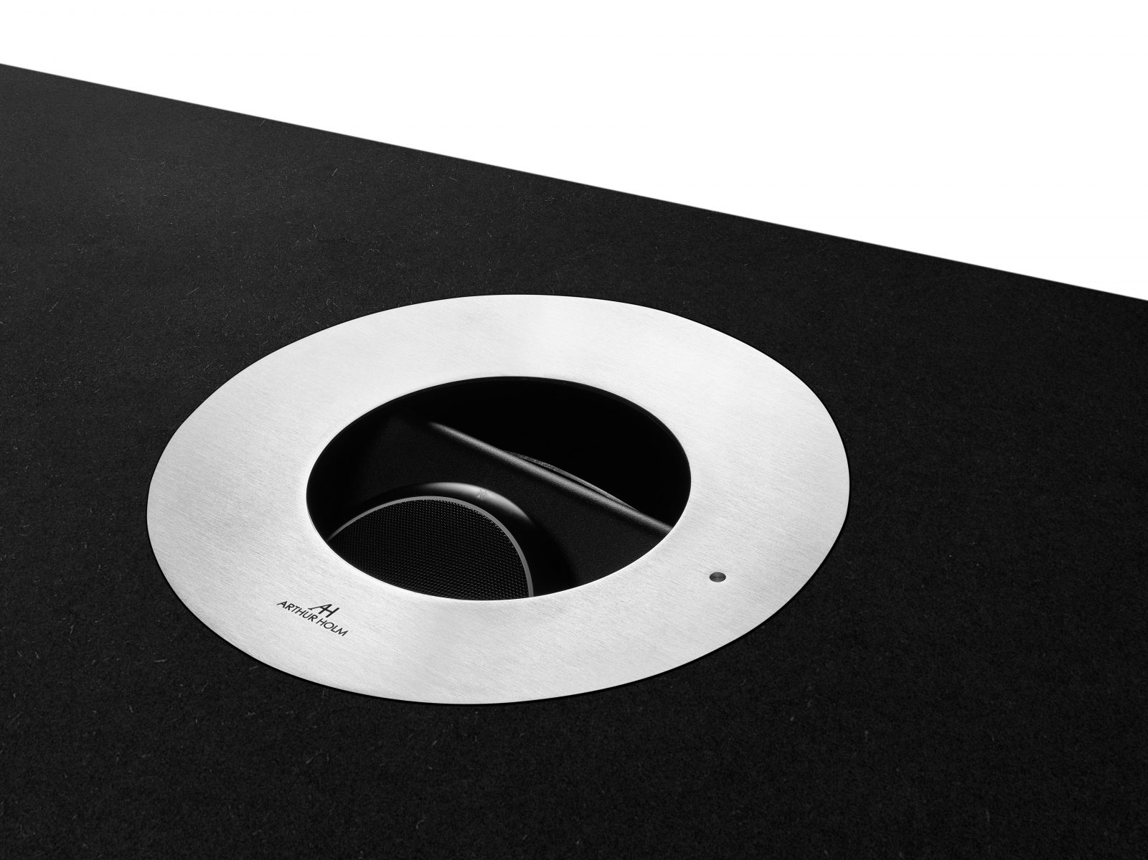

VIP-ПРОСТРАНСТВО ДЛЯ ПЕРЕГОВОРОВ
Микрофон появись,
камера наведись
Notes:
Уникальные моторизированные лифты специально под микрофон Shure MXA310 и под Biamp. Идея этих устройств - чистый стол: в нужных момент появляются и в ненужное время прячутся. Автонаведение также можно настроить и в таких инсталляциях.

Slide 12

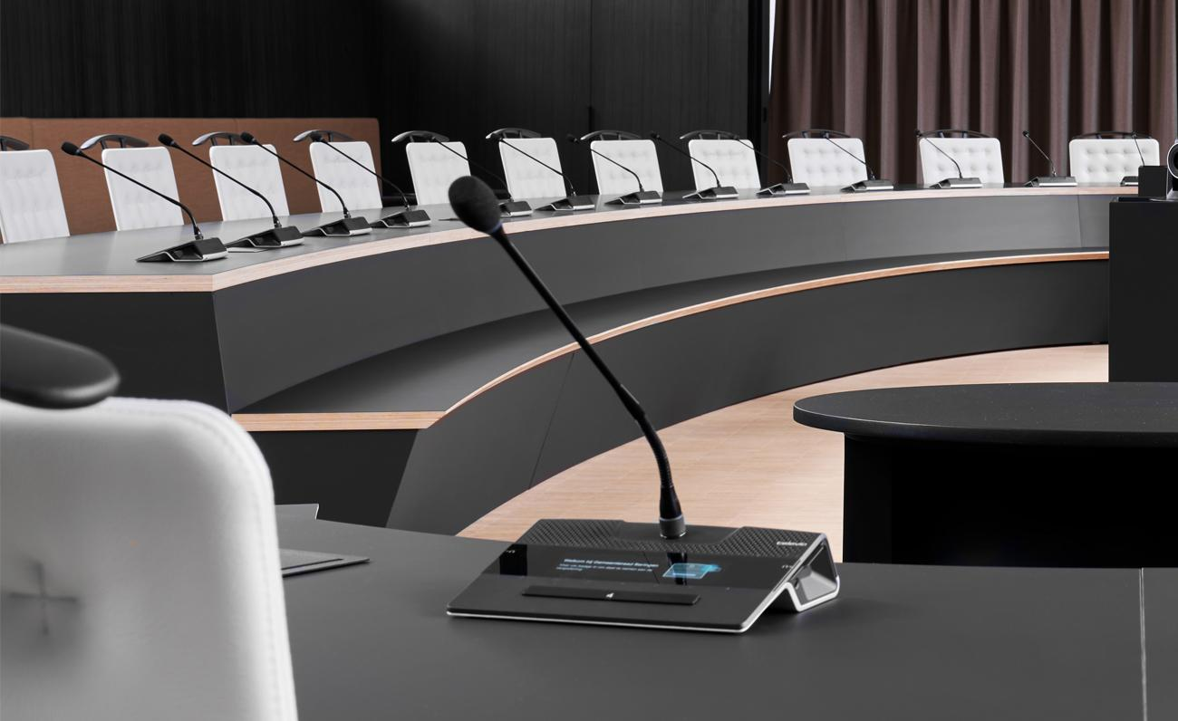

ОСНАЩАЕМ КОНФЕРЕНЦ-ЗАЛ
Все довольны:
Превосходное качество изображения
Мгновенная видеосвязь с удаленными гостями
Видеосвязь в помещении и вывод видео высокого разрешения на панели делегатов и дисплеи конференц-залов
Notes:
Можно настраивать автонаведение и при работе с конференц-системами Bosch и Televic. Televic - бельгийский лидер в области производства конференцсистем.

Slide 13
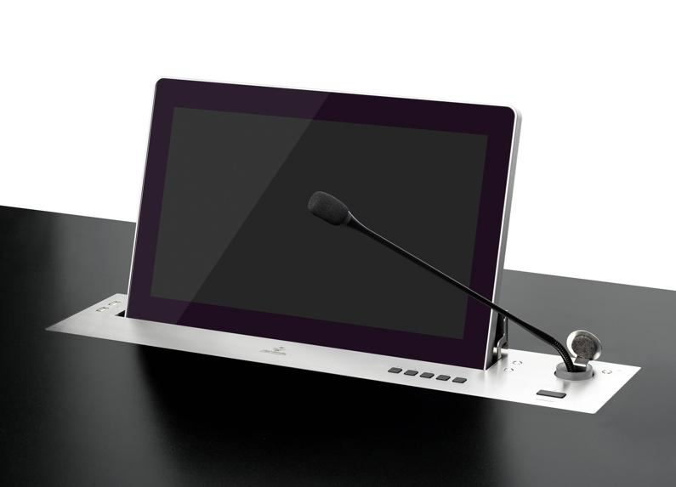
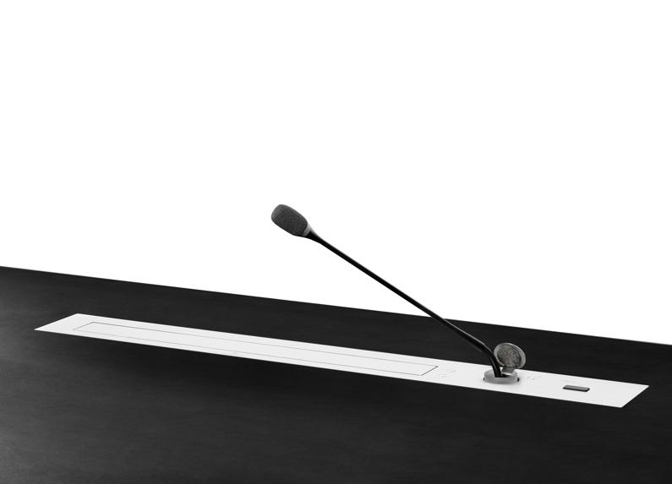
ОСНАЩАЕМ ПРЕМИАЛЬНЫЙ КОНФЕРЕНЦ-ЗАЛ
Интерфейс Arthur Holm ERT-60:
простой способ управления и диагностики моторизованных мониторов, микрофонных лифтов и других автоматизированных решений от Arthur Holm.
Notes:
Моторизированные решения могут быть и с выездным монитором и с выездным микрофоном Bosch, Televic. Компания Arthur Holm специально под ваш проект интегрирует микрофоны с любым наполнением (голосование, отпечаток пальца, карточка, динамик) в свои решения. Все управляется не только с помощью кнопок, но и с помощью системы управления с помощью модуля ERT AHLink. Также доступно бесплатное приложения для управления и настройки с телефона.

Slide 14
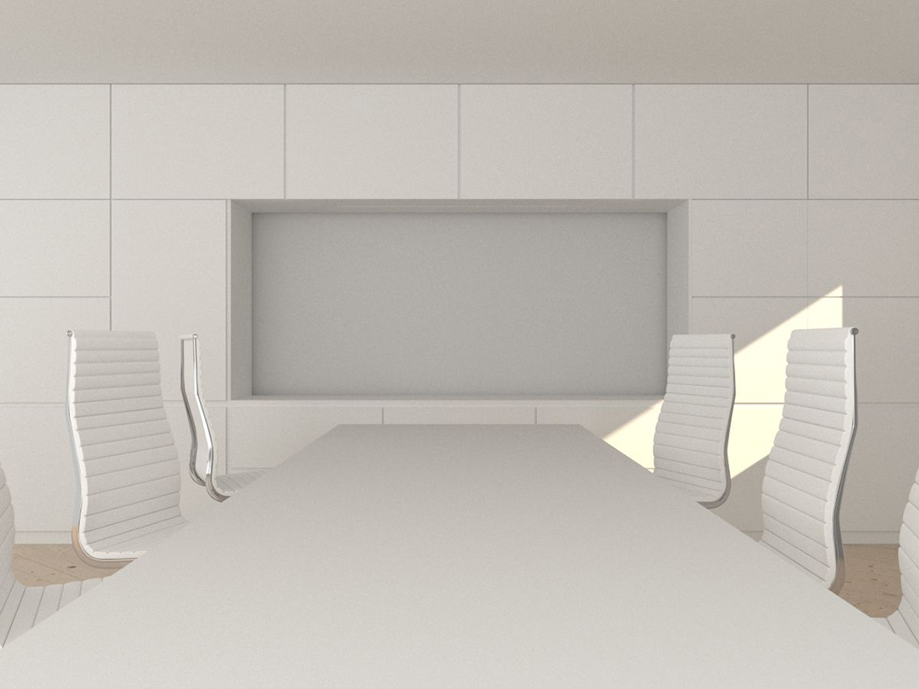
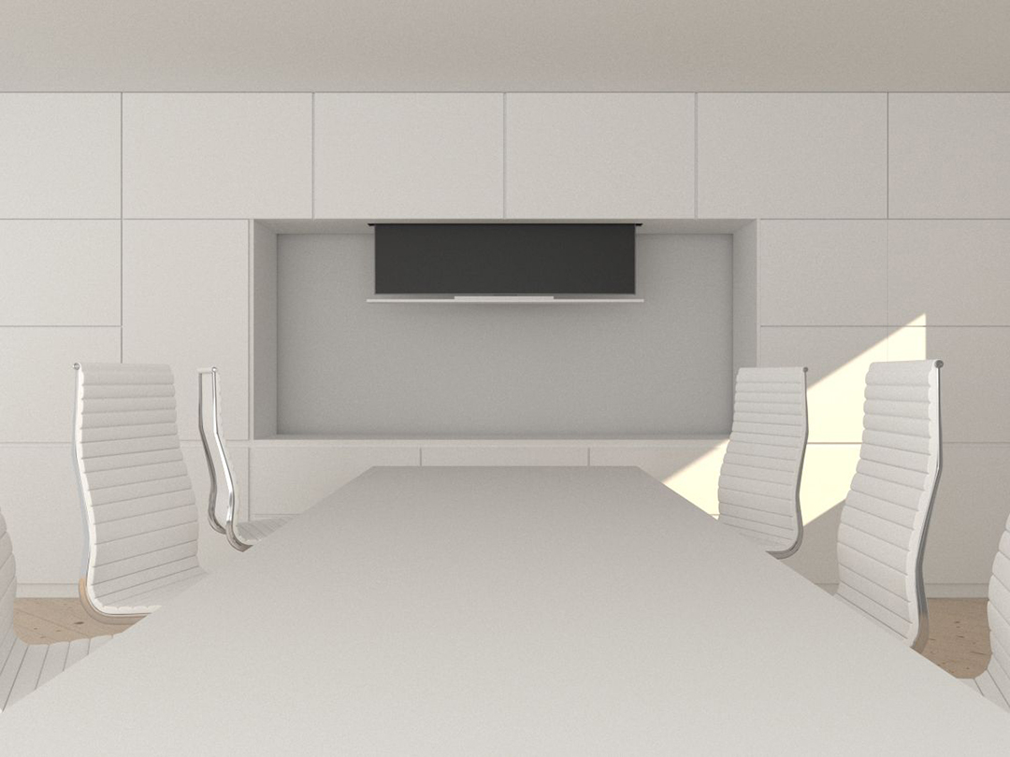
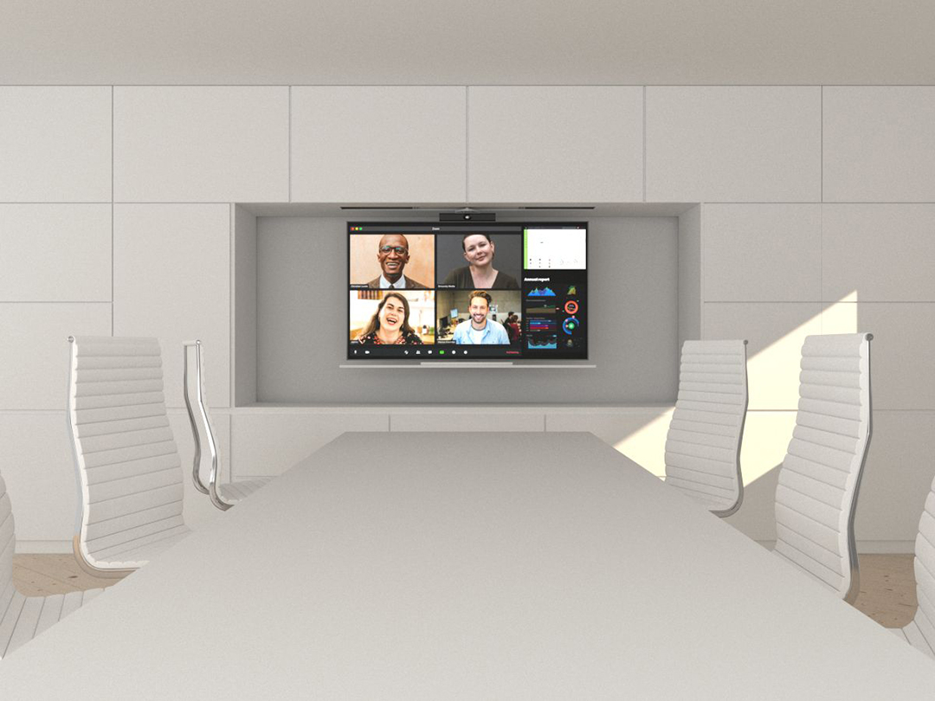
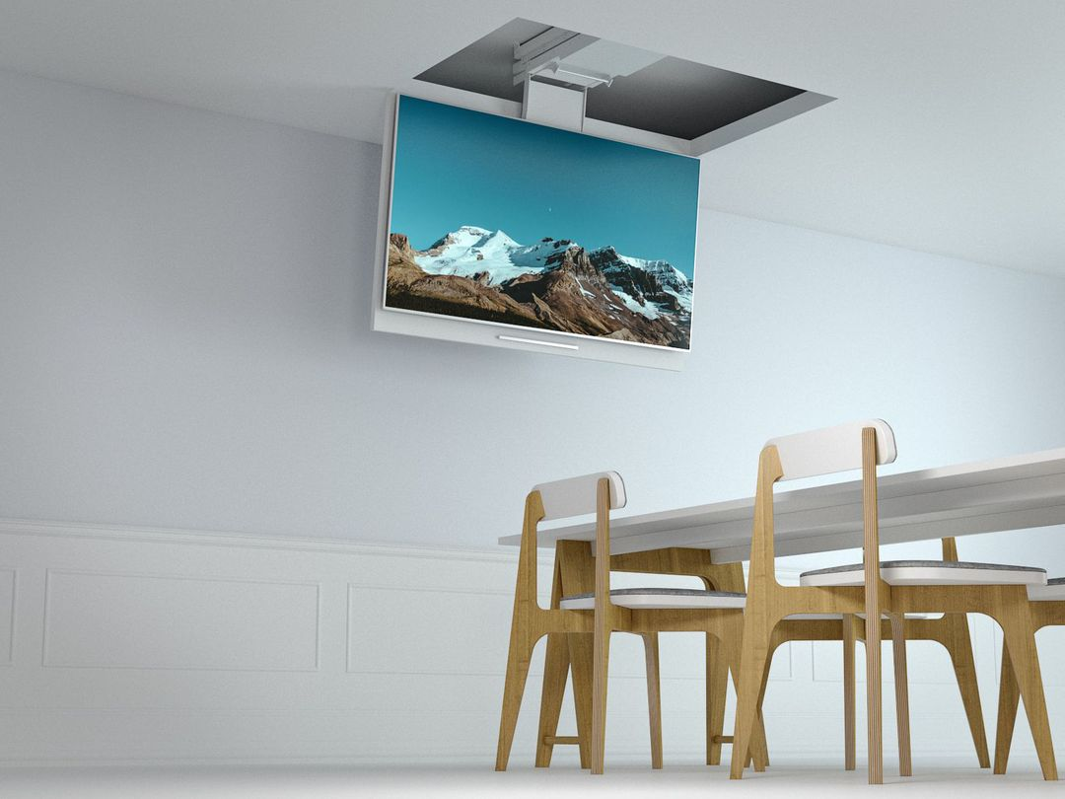
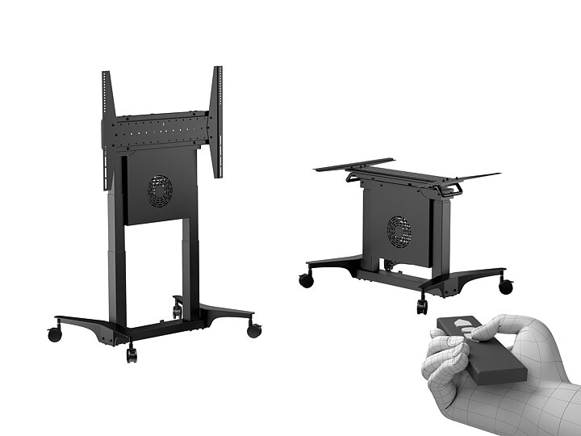
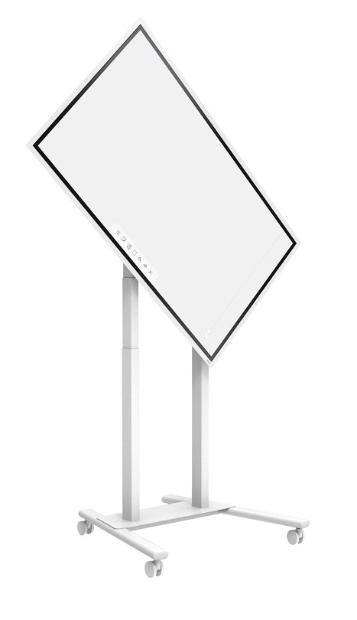
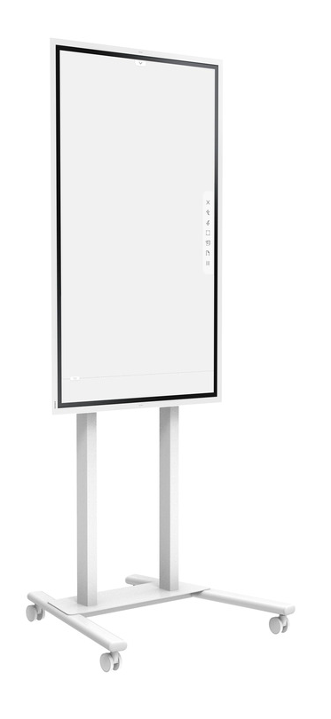
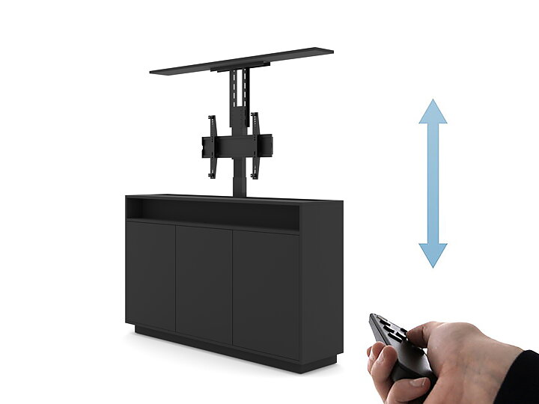
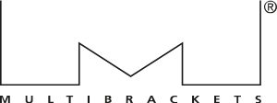
ОСНАЩАЕМ ПРЕМИАЛЬНЫЙ КОНФЕРЕНЦ-ЗАЛ
Notes:
Шведская компания Multibrackets выпускает уникальные крепления и моторизированные стойки для всевозможного оборудования, используемого в конференцзалах: Для интерактивный панелей, видеостен, проекторов, светодиодки, акустики и есть даже собственные моторизированые и раскладные экраны для проекторов.

Slide 15

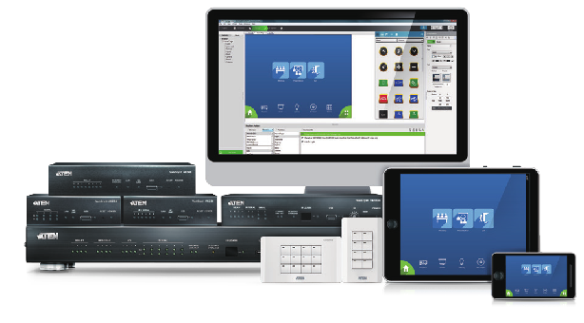
Система управления
Простое решение для сложных задач
Notes:
Система управления ATEN это классическое решение на базе центрального контроллера. Поддерживается как подключение устройств по интерфейсам типа RS-232 и ИК, так и работа по IP сети. Есть возможность расширения интерфейсов через дополнительные Ethernet модули.
В качестве интерфейсных устройств можно использовать как панели управления ATEN, так и мобильные устройства на iOS и Android, а также Windows компьютеры.
Программа для настройки и программирования поддерживает как простой режим конфигурирования, так и создание сложной логики с использованием популярного языка программирования LUA. В составе ПО имеется готовая база драйверов, но главное, что есть возможность самостоятельно писать свои драйвера, а это позволяет применять управление ATEN в любых AV проектах.

Slide 16
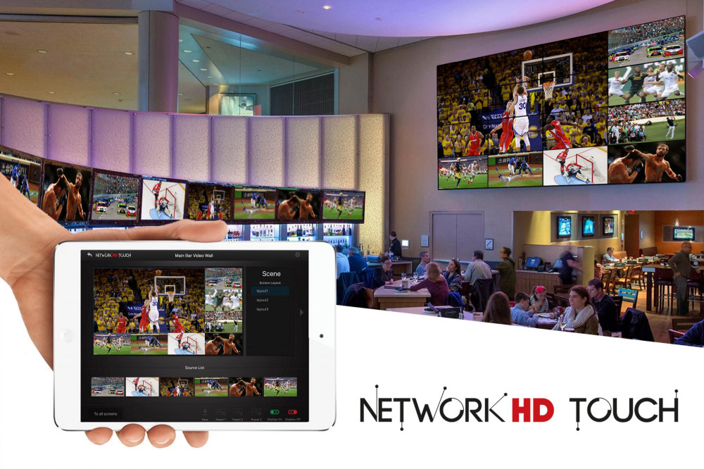

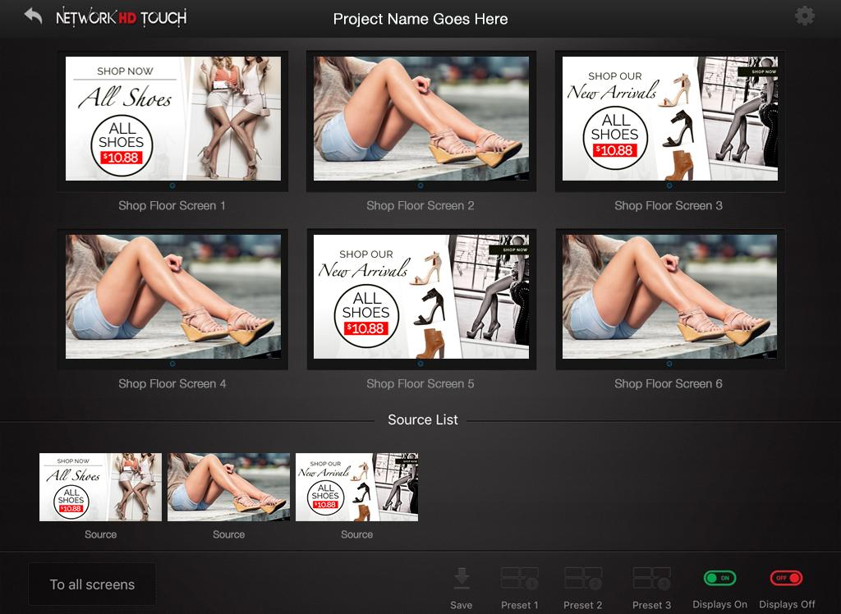
Управление видеостенами и коммутацией AV over IP
Notes:
Компания Wyrestrom - один из лидеров в технологии AVoverIP, предлагает решения на базе h.265, JPEG2000 и SDVoE. Любая их система AV over IP легко и наглядно управляется при помощи бесплатного приложения NetworkHD Touch. Это ПО позволяет не только управлять коммутацией источников на средства отображения, но и раскладками видеостены, а также включением и выключением дисплеев. Для удобства оператора выводится предпросмотр видео с источников и на активных дисплеях.

Slide 17
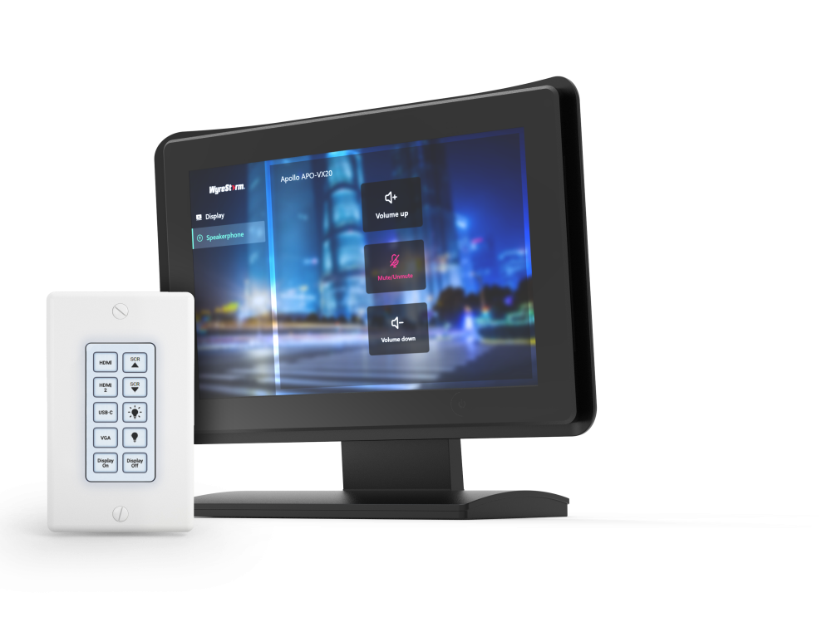
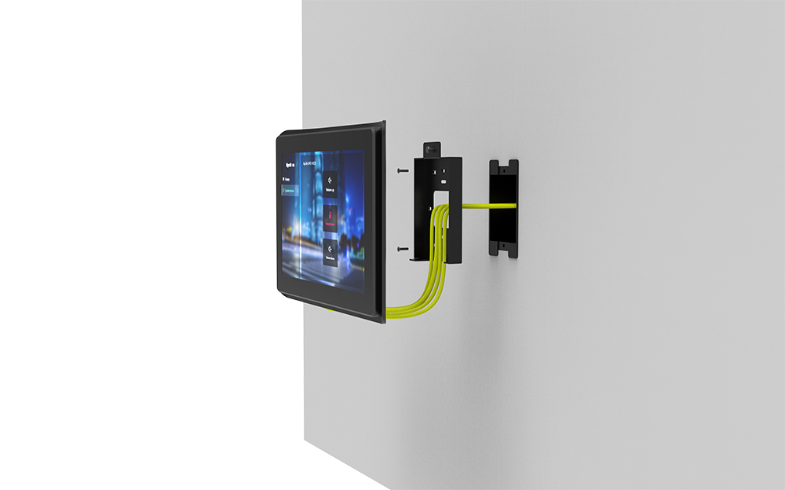
УПРАВЛЯЕМ НЕБОЛЬШОЙ ПЕРЕГОВОРНОЙ
SYN-KEY10
SYN-TOUCH10
Notes:
Простое управление небольшой переговорной можно реализовать при помощи кнопочной или сенсорной панели Wyrestorm серии Synergy
Поддерживается RS-232 и Telnet, в комплекте с кнопочной панелью идет набор наклеек для кастомизации, а сенсорную панель можно оформить в корпоративном стиле.
Во 2-й половине 2024 года планируется модуль расширения с дополнительными интерфейсами управления

Slide 18
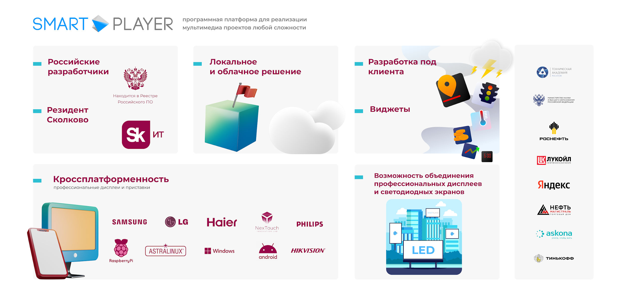

Slide 19

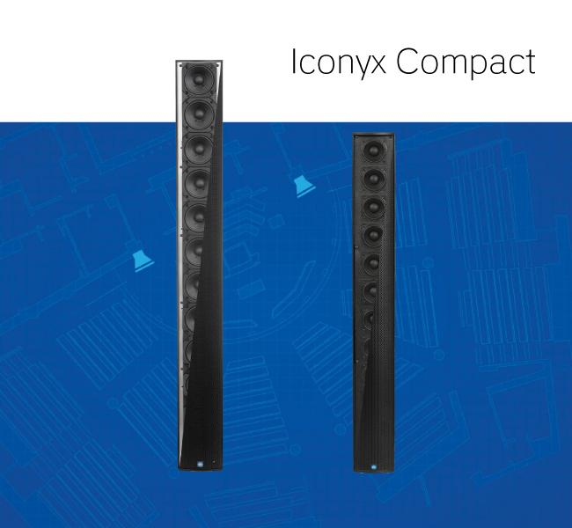
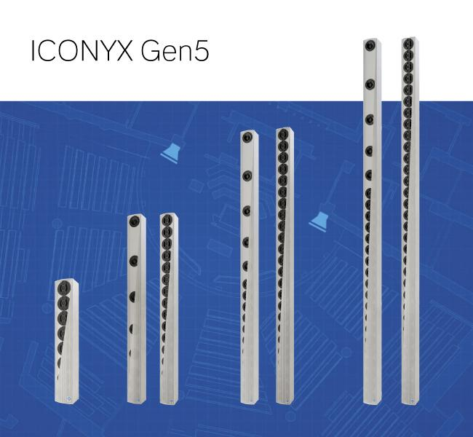
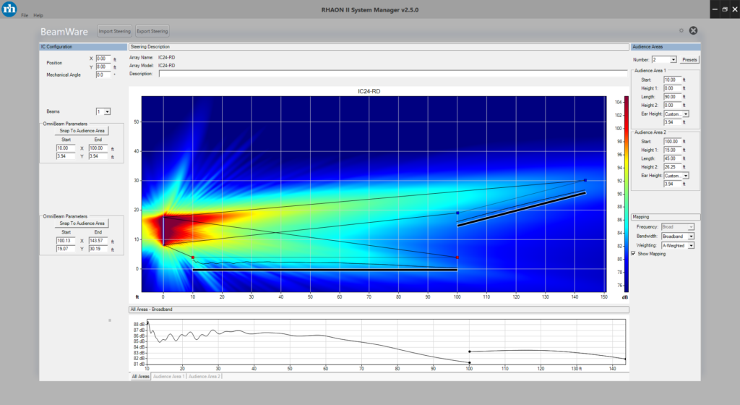
Управляем звуковым лучом
OmniBeam™ — инновационная технология формирования звукового луча для покрытия, точно подобранного с учетом геометрии пространства.
Notes:
«Избавив от необходимости моделировать и настраивать управляемые массивы, компания Renkus-Heinz продемонстрировала, что управление лучом подходит не только для реверберирующих пространств».

Slide 20

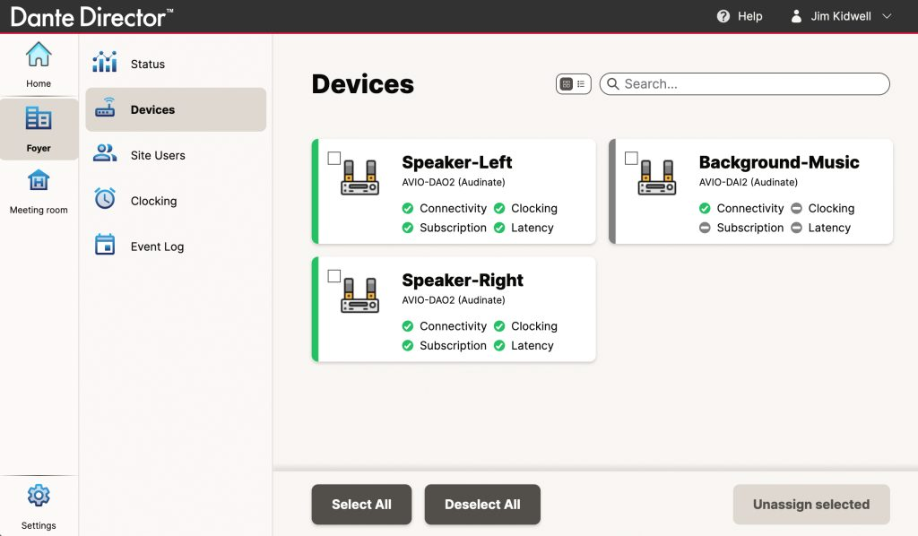
Управляем сетью устройств Dante в облаке
SaaS-решение для управления сетевыми устройствами Dante через веб-интерфейс доступно для тестирования.
Бесплатная бета-версия поддерживает до 50 устройств.

Slide 21

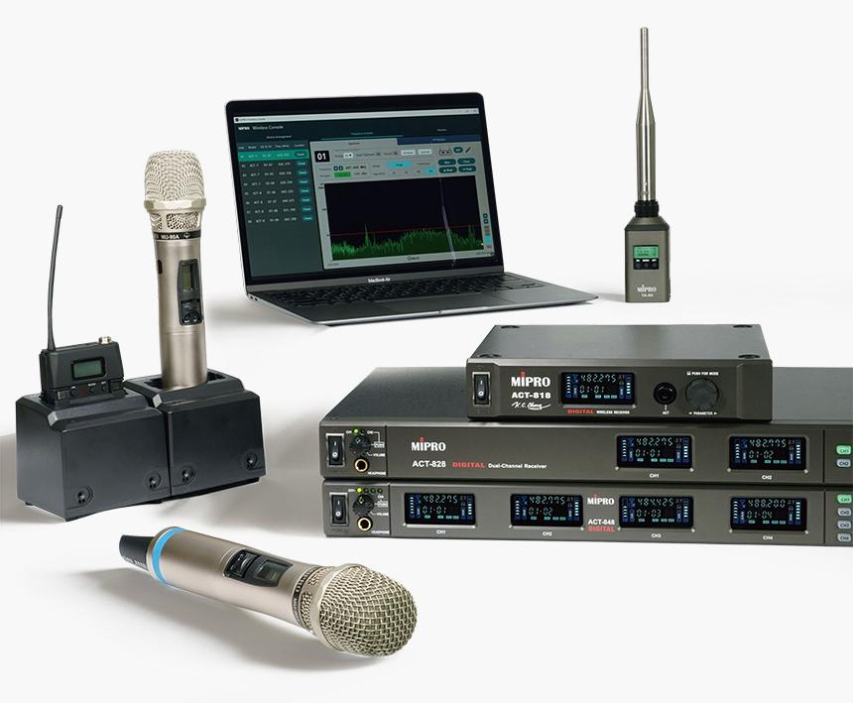
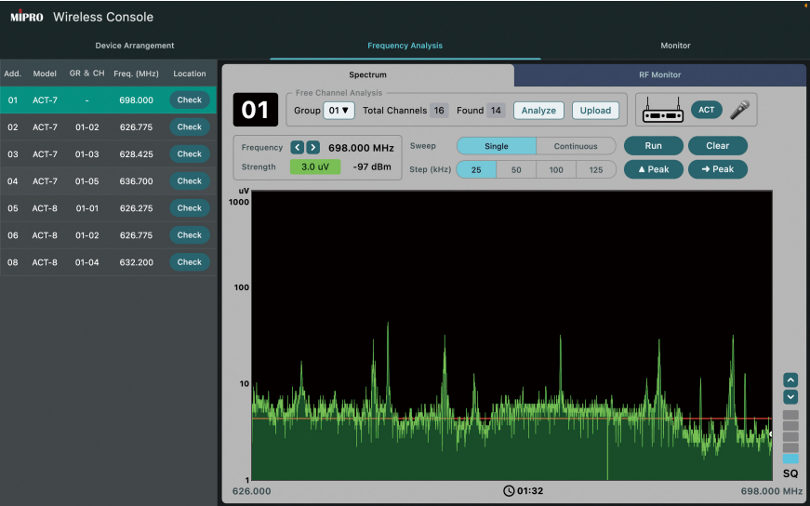
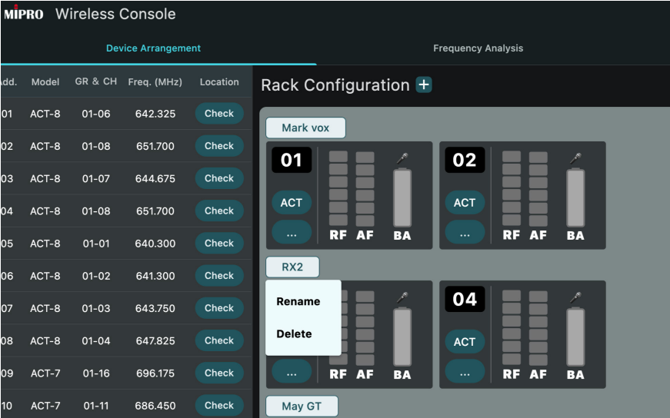
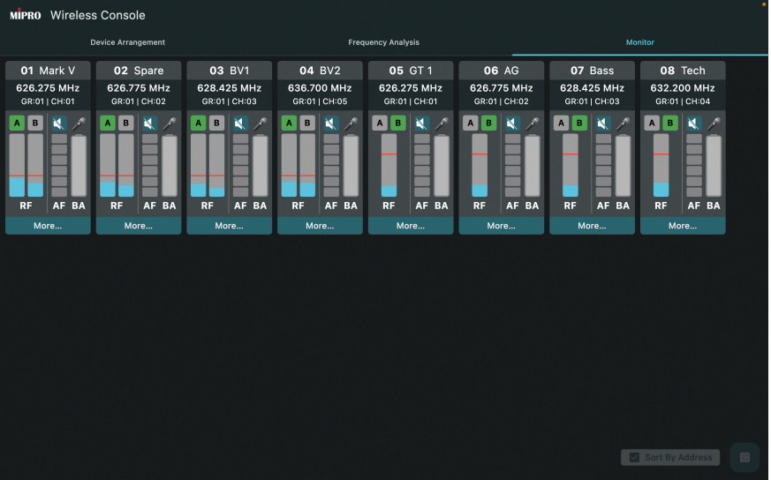
Управляем и мониторим радиосистемы MIPRO
До 64 каналов!
Организация рабочих каналов
Анализ и сканирование РЧ-среды
Мониторинг рабочих каналов
Notes:
Новое Программное обеспечение для управления и мониторинга радиосистем MIPRO, поддерживает серии MIPRO ACT-800 и ACT-700

Slide 22
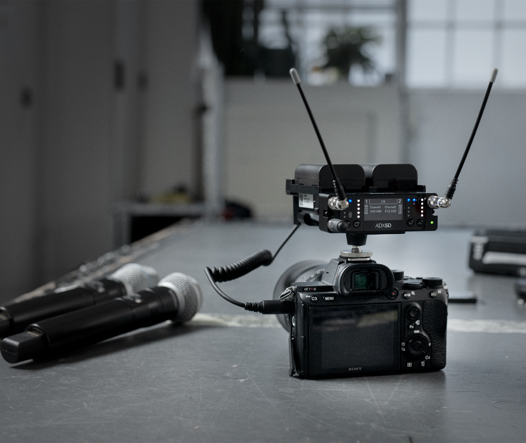
И уверенно держимся на волне
ADX5D – «полевая» модель Shure Axient Digital:
Компактный приёмник, поддерживает практически весь функционал Axient, несмотря на размер.
Совместим: все передатчики AD, ADX (включая режим Frequency Diversity)
Три варианта задней панели (2 для суперслота и 1 для накамерной установки)
Полный контроль – два варианта работы с ShowLink, автономный режим и удаленное управление, мониторинг и настройка с помощью ПО Wireless Workbench, через точку доступа ShowLink - AD610.
Notes:
Если ваша работа связана с записью и передачей звука на больших или малых сценах, спортивных аренах и стадионах, на открытых площадках или просто на улицах городе, если ваш основной помощник в работе – ваша беспроводная радиосистема – то новый Axient Digital ADX5D для вас, это двухканальный беспроводной приёмник, совместимый со всеми передатчиками серий AD и ADX, обеспечивающий превосходную устойчивость радиочастотного сигнала, спектральную эффективность. Всё это портативном форм-факторе. Звучание, являющееся эталоном качества, теперь доступно не только крупномасштабным концертным звукорежиссерам, но и профессионалам в области киноиндустрии, телевидения и радиовещания. В довесок, возможность контроля и мониторинга с помощью фирменного софта Wireless Workbench, через коннект системы к точке доступа Showlink - AD610.

Slide 23

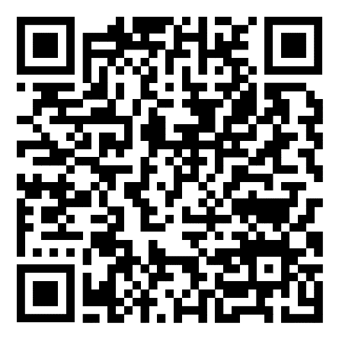

Каталог типовых решений для переговорных комнат
www.h-t.mеdia
Notes:
Наш замечательный отдел маркетинга специально для вас подготовил каталог решений, который вы можете использовать для демонстрации заказчику и подготовки собственных проектов. Там максимально кратко изложена информация по новому оборудованию наших брендов.

Slide 24




Видео, новинки,
акции тут
www.h-t.media
Россия, 107023, Москва, ул. Малая Семёновская, 9, стр. 3
+ 7 495 640 75 57 | office@h-t.media
Беларусь, 220114, Минск, пер. Ермака, 6Б
+ 375 29 383 6000 | belarus@h-t.media
www.h-t.mеdia

